Slide 1
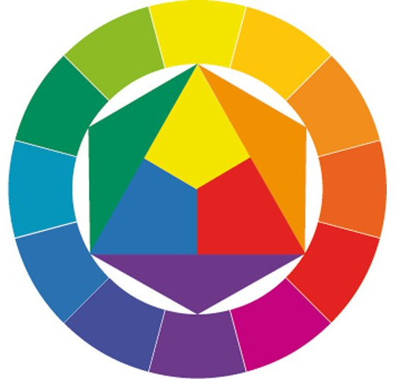
Bài 4: MÀU SẮC

Slide 2
Nội dung
Khái niệm
Các bảng màu
Các phương pháp tô màu

Slide 3
1- Khái niệm MÀU SẮC
Lý thuyết về màu sắc có từ ít nhất thế kỷ 15
Màu sắc tạo cho ảnh hay đồ vật có sự hấp dẫn, sống động.

Slide 4
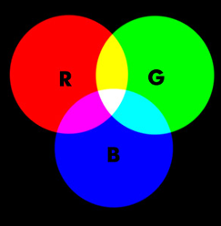
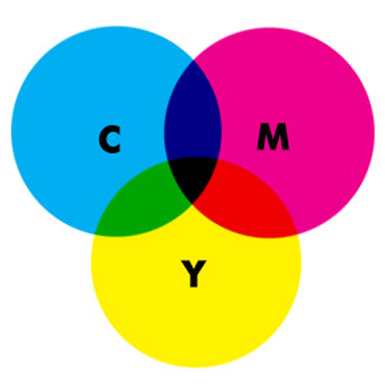
Hệ thống màu sắc
2 hệ thống màu chính:
Additive: pha màu theo phép cộng màu RGB
Subtractive: pha màu theo phép trừ màu hay còn được gọi là phản chiếu: CMY

Slide 5
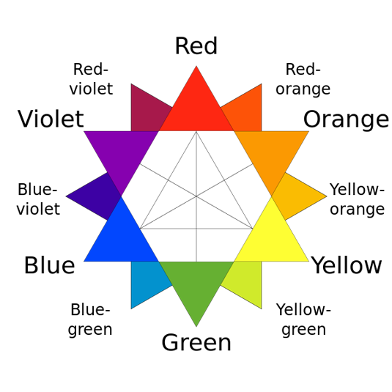
Vòng thuần sắc
Được sử dụng từ thế kỷ 18
Cho thấy các mối quan hệ màu:
màu kết hợp với một màu nào đó để tạo ra ánh sáng trắng (đối diện nhau)
màu tương tự (nằm cạnh nhau)
màu bộ ba (ba màu đặt cách nhau 120 độ)…

Slide 6
Ba thành phần chính của màu sắc
Sắc độ (Hue)
Độ bão hòa (Saturation)
Độ sáng (Brightness)

Slide 7
Ba thành phần chính của màu sắc
1. Sắc độ (Hue): là vị trí trên vòng thuần sắc, nó đại diện cho sắc màu cơ bản của một màu. Sắc độ thường đề cập đến số độ (xung quanh vòng thuần sắc):
Màu vàng: giữa 50 và 60 độ, màu vàng “hoàn hảo” xuất hiện ở 56 độ.
Màu xanh: 120 độ

Slide 8
02. Độ bão hòa (Saturation)
Đại diện cho độ tụ màu của một màu sắc.
Độ bão hòa thấp dẫn đến màu sắc tổng thể ít hơn, thậm chí trở thành màu xám khi không được bão hòa (độ bão hoà bằng 0).
Độ bão hòa thường được đề cập theo phần trăm, từ 0 đến 100%.

Slide 9
03. Độ sáng (Brightness)
là độ sáng của màu sắc, thường được đề cập dưới dạng phần trăm từ 0 đến 100%.
Màu vàng ở độ sáng 0% sẽ là màu đen, trong khi màu vàng ở cùng độ màu sắc và có độ bão hòa tương tự khi ở 100% độ sáng sẽ là một màu vàng “hoàn hảo”.

Slide 10
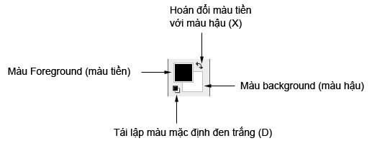
2- CÁC BẢNG MÀU
Tô màu bằng màu Foreground : Alt + Delete
Tô màu bằng màu Background : CTrl + Delete

Slide 11
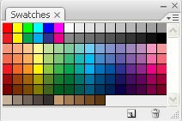
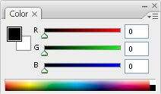
Bảng Swatches (Windows/Swatches)
Chứa các mẫu màu, mặc định 128 màu
Create new swatch: tạo mẫu màu mới
Delete swatch : xoá mẫu màu
Khi click chọn mẫu màu, màu sẽ xuất hiện ở ô Foreground
- Khi click chọn mẫu màu, nhấn giữ Alt, màu sẽ xuất hiện ở ô Background
Bảng Color (F6) (Window/Color)
- Thay đổi
hệ màu trong
palette Color
3

Slide 12

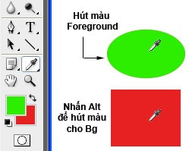
3- CÁC CÔNG CỤ TÔ MÀU
Công cụ Eyedropper Tool (I): lấy màu trên đối tượng (hiển thị ở ô foreground); nhấn Alt thì màu sẽ hiển thị ở ô background.
Khi đang làm việc với 1 công cụ tô vẽ (như brush, pencil, gradient..), nhấn phím Alt để chuyển tạm thời về công cụ Eyedropper
4

Slide 13
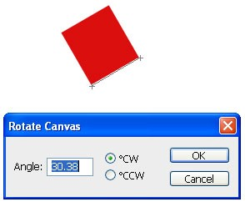
3- CÁC CÔNG CỤ TÔ MÀU
2/ Color Sampler Tool (I)
Lấy thông số màu, hiển thị trên palette Info (F8), tối đa 4 thông số.
3/ Ruler Tool (I): xác định tọa độ, góc, độ dài của đối tượng, thể hiện trên palette Info hoặc option.
- Canh chỉnh ảnh nghiêng: rê ruler dọc theo bờ xiên của ảnh → Image/Rotate Canvas/Arbitrary → OK

Slide 14
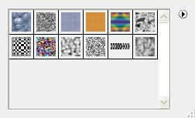
Công cụ PAINT BUCKET(G):
(bên trong công cụ Gradient)
Chọn màu bằng mẫu pattern.
Thực hiện:
- Chọn Paint Bucket (G),
- Chọn màu trong ô Foreground, hoặc chọn mẫu pattern trên thanh Options

Slide 15
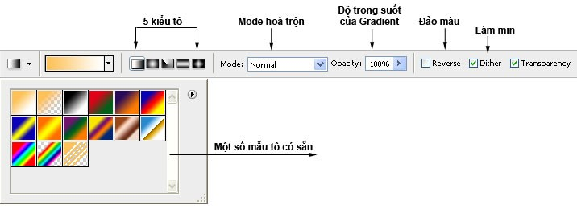
Công cụ Gradient Tool (G)
Tô bằng màu chuyển sắc Gradient
Thực hiện:
Chọn Gradient (G) - > Kích điểm đầu, rê chu chuột đến 1 điểm cuối (giữ Shift để tô thẳng hàng

Slide 16

Kiểu tô chuyển sắc
Linear Gradient: thẳng
Radial Gradient: tỏa tròn
Angle Gradient: hình nón
Reflected Gradient: lặp lại
Diamond Gradient: hình thoi

Slide 17

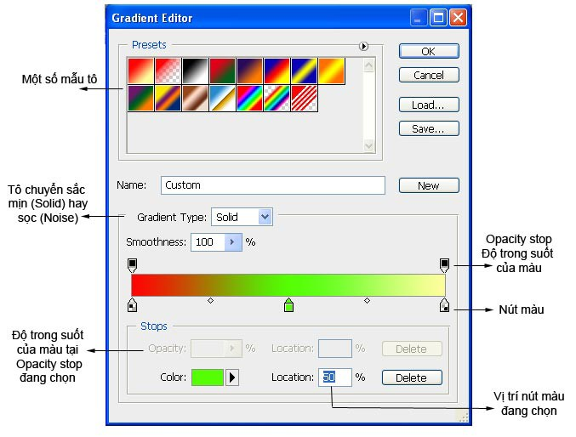
Hiệu chỉnh Gadient
Xác định màu, độ trong suốt, trong bảng Gradient Editor
Click vào ô Click to edit Gadient

Slide 18
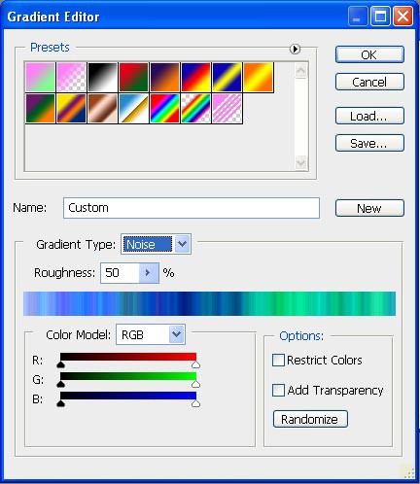
Hiệu chỉnh Gadient (2)
Chuyển sắc dạng noise
Roughness: Độ mịn/thô
Randomize: thay đổi màu sắc ngẫu nhiên
R,G,B: hiệu chỉnh màu

Slide 19
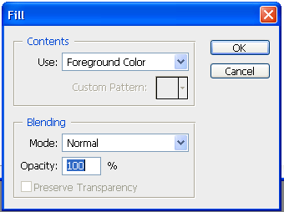
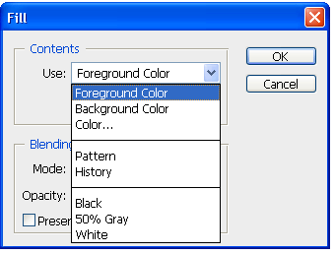
Sử dụng menu Edit / Fill
Fill (Shift-F5) : tô bằng màu Foreground, Background hoặc tô bằng mẫu tô
Stroke: tô viền
Tô bằng màu foreground
Tô bằng màu background
Tô bằng mẫu tô

Slide 20
Cách tạo mẫu tô (pattern)
Tạo 1 đối tượng để làm mẫu tô
Điều kiện:
Feather = 0
Đối tượng phải là hình chữ nhật hoặc vuông
Chọn đối tượng
Menu Edit /Define pattern
Đặt tên cho mẫu tô
Cách tô bằng mẫu:
Chọn vùng chọn cần tô
Edit / Fill
Use: chọn Pattern
Custom Pattern: chọn mẫu tô vừa tạo

Slide 21
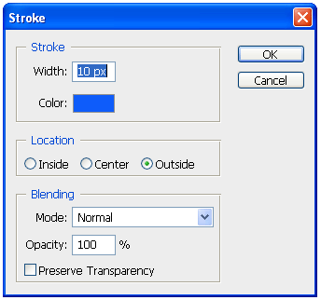
Tô viền
Menu Edit / Stroke
Độ dày của đường viền
Màu của đường viền
Vị trí của đường viền
Mode hòa trộn
Độ trong suốt

Slide 22
Tài liệu tham khảo
https://www.creativebloq.com/colour/colour-theory-11121290
https://viblo.asia/p/bai-1-ly-thuyet-ve-mau-sac-trong-thiet-ke-ly-thuyet-mau-bWrZnL4n5xw

